Slide 1
УМО направления подготовки «Здравоохранения» на базе КазНМУ им. С.Д.Асфендиярова
Запрос ДНЧР МЗ РК
(соответствие уровня образования
для трудоустройства в Республике Казахстан)
докладчик руководитель координации деятельности УМО направления подготовки «Здравоохранение»
на базе НАО «КазНМУ им. С.Д. Асфендиярова» Сыдыкова С.И.
Заседание УМО направление подготовки «Здравоохранение», 8 февраля 2024

Slide 2
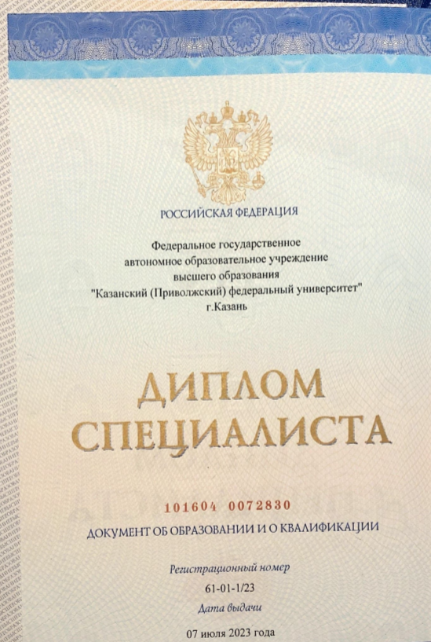
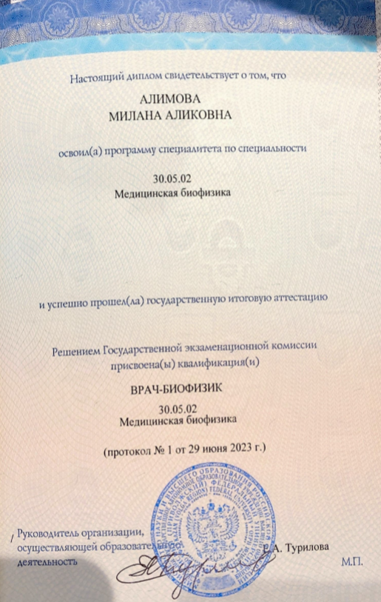

Slide 3
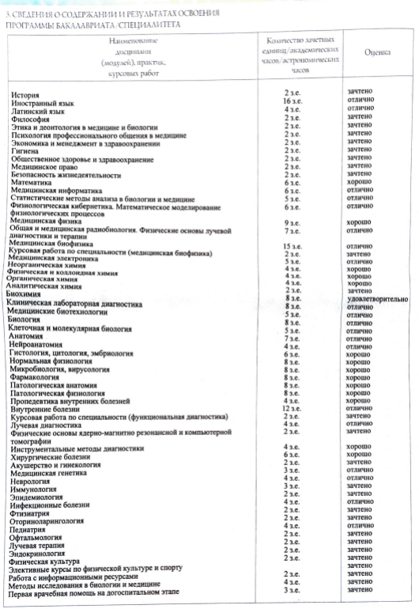
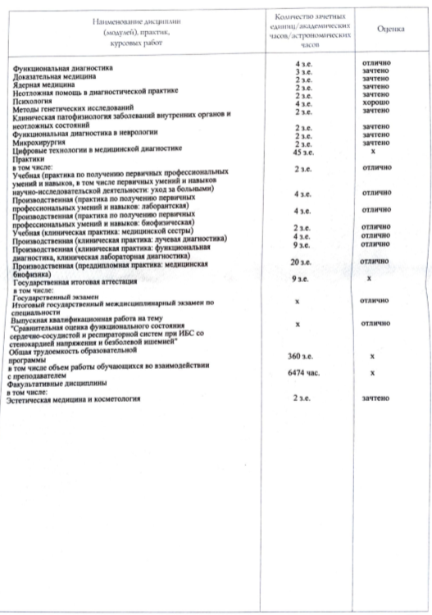

Slide 4
Сравнение квалификации «врач-биофизик», академической степени бакалавра здравоохранения ОП «Биомедицина», ОП «Общая медицина»
ОП «Биомедицина»
В учебном плане ОП «Общая медицина» 109 кредитов (38%) из 287 кредитов (9180 часов) сопоставимы в ОП «Медицинская биохимия» с 117 з.е. (32%) из 360 з.е.
Выпускники специалитета по специальности 30.05.02 «Медицинская биофизика» могут работать в сферах: клинической лабораторной диагностики; медико-биохимических исследований (ФГОС ВО) или продолжить обучение в ординатуре диагностического (неклинического) профиля: 32.08.14 Бактериология, 32.08.13 Вирусология, 31.08.05 Клиническая лабораторная диагностика, 31.08.09 Рентгенология, 31.08.11 Ультразвуковая диагностика, 31.08.12 Функциональная диагностика (приказ Минздрава РФ от 8 октября 2015 г. № 707).
диплом Алимовой М.А. о присвоении квалификации «Врач биофизик» по специальности 30.05.02 «Медицинская биофизика», продолжительностью обучения 6 лет не является эквивалентом диплома ОП бакалавриата «Общая медицина» с присуждением академической степени бакалавра здравоохранения, продолжительностью обучения 5 лет
ОП «Общая медицина»
В учебном плане ОП бакалавриата «Биомедицина» 110 кредитов (66%) из 165 кредитов сопоставимы в ОП специалитета «Медицинская биофизика» с 157 з.е. (44%) из 360 з.е.
диплом Алимовой М.А. о присвоении квалификации «Врач биофизик» по специальности 30.05.02 «Медицинская биофизика», продолжительностью обучения 6 лет является эквивалентом диплома ОП бакалавриата «Биомедицина» с присуждением академической степени бакалавра здравоохранения, продолжительностью обучения 4 года.

Slide 5
УМО направления подготовки «Здравоохранения» на базе КазНМУ им. С.Д.Асфендиярова
Проект решения
По результатам проведенной оценки, диплом Алимовой М.А. о присвоении квалификации «Врач биофизик» по специальности 30.05.02 «Медицинская биофизика» является эквивалентом диплома ОП бакалавриата «Биомедицина» с присуждением академической степени бакалавра здравоохранения Республики Казахстан.
Заявителю рекомендуется трудоустройство для осуществления профессиональной деятельности в системе санитарно-эпидемиологического благополучия здравоохранения РК или продолжить обучение в магистратуре «Биомедицина».

